Slide 1
Поняття пошукової оптимізації та просування веб-сайтів

Slide 2
Повторюємо
Що таке ергономічний сайт?
Які тренди сучасного веб-дизайну ви знаєте?
Що означає термін «юзабіліті»?
Яке значення має колір?

Slide 3
Будь-який власник веб-ресурсу намагається зібрати якомога більшу кількість відвідувачів.
.
Просування сайту — комплекс заходів щодо збільшення відвідуваності веб-ресурсу цільовими відвідувачами
Роботи з позиціонування сайту в пошукових системах — це один із найважливіших заходів щодо залучення цільової аудиторії.

Slide 4
Пошукові системи – повністю автоматизовані механізми які глибоко сканують усі задані сервери (відкриті для сканування) і збирають індекс-інформацію про те, що і де (на якій веб-сторінці) виявлено.
Зібрана інформація вноситься до бази даних пошукової системи, де алгоритм із ранжування реалізується у два етапи:
Перший етап: по сайтах «проходить» так званий «швидкобот», який індексує їх для того, аби додавати новини на видачу пошукових систем.
Другий етап: протягом доби після роботи «швидкобота» — «проходить» основний бот, який уже повністю індексує статтю.

Slide 5
Пошуковий робот (webcrawler, bot, webrobots, webspider — бот, павук) — це спеціальна програма, що є складовою частиною пошукової системи та призначена для перебирання сторінок Інтернету з метою занесення інформації про них у базу даних пошукової системи

Slide 6
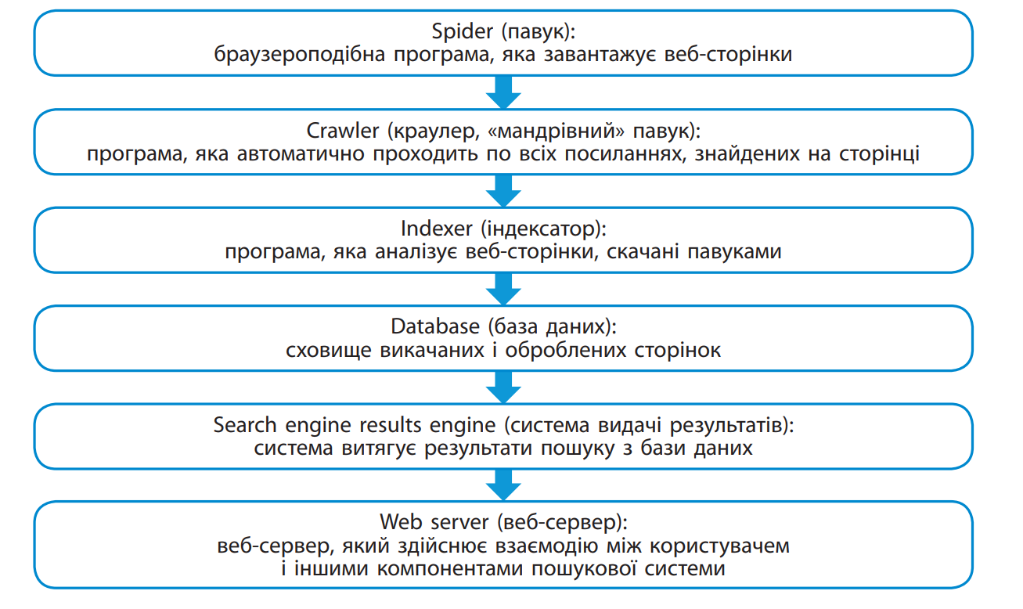
Робота пошукової системи
Фахівець, який проводить роботу з оптимізації веб-сайтів, називається оптимізатором (SEO-Manager).

Slide 7
Цікаво
90 % користувачів знаходять нові сайти через пошукові системи; 55 % онлайн-покупок здійснюються на сайтах, які знайдено через пошукові системи.
У більшості країн Google має понад 60 % популярності.
В окремих європейських країнах — більше ніж 90 %.

Slide 8
Цікаво
Googlebot | основний робот
GooglebotNews | сканує та індексує новини
GoogleMobile | індексує сайти для мобільних пристроїв
GooglebotImages | шукає й індексує зображення
GooglebotVideo | індексує відео
GoogleAdsBot | перевіряє якість цільової сторінки
GoogleMobile AdSense | індексує сайти рекламної мережі

Slide 9
SEO (від англ. Search Engine Optimization — пошукова оптимізація) — це маркетингове поняття, що охоплює цілий комплекс заходів. процес коригування HTML-коду, структури та текстового наповнення (контенту) сайта; контроль зовнішніх чинників на відповідність вимогам алгоритму пошукових систем.
Мета SEO підвищення рейтингу сайта в пошукових системах (Google, Bing, Yahoo) та залучення трафіку.
Завдання SEO — підняти веб-ресурс у топ за результатами пошукової видачі за конкурентними запитами користувачів.

Slide 10
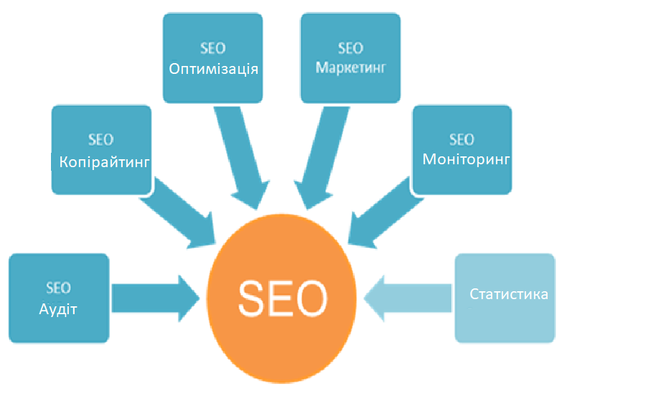
Фахівець, який проводить роботу з оптимізації веб-сайтів, називається оптимізатором (SEO-Manager).

Slide 11
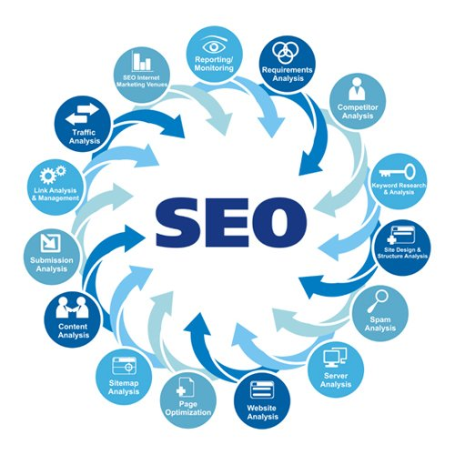
Пошукова оптимізація
ВНУТРІШНЯ
ЗОВНІШНЯ

Slide 13
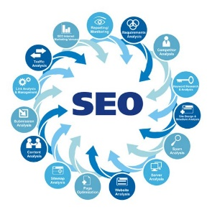
Пошукова оптимізація

Slide 14
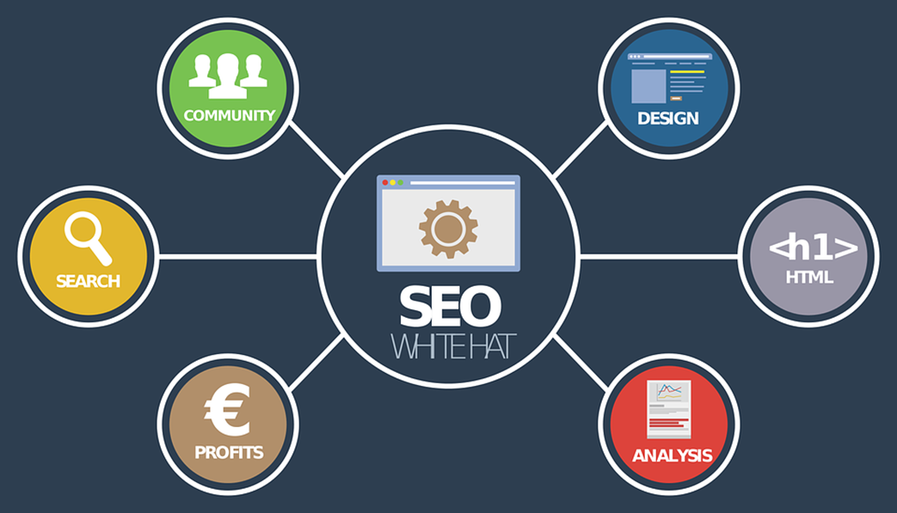
Прийоми, які дозволяють маніпулювати пошуковою системою, розрізняються за своєю коректністю й легальностю і відносятся до одного з трьох класів пошукової оптимізації сайтів: чорної, сірої та білої.

Slide 15
Класи пошукової оптимізації
Чорна | Набір прийомів, які характеризуються явною некоректністю. Багато з них заборонені, деякі створені для введення пошукової системи в оману
Сіра | Не заборонені, але потенційно некоректні прийоми. якщо чорну або сіру оптимізацію буде виявлено пошуковою системою, до сайта будуть застосовані штрафні санкції чи навіть бан
Біла | Легальні професійні методи, що доповнюють один одного й дають стабільний результат. Спрямована на те, щоб і відвідувачі, і пошукові машини ставили сайту високу оцінку

Slide 16
Методи просування сайта
Завдяки можливостям, що відкриваються соціальними мережами, все більше поширення набувають SMO (Social Media Optimization) або SMM (Social Media Marketing).
Ці принципи засновані на самостійній передачі даних від одного користувача до іншого за допомогою сервісів соціальних мереж.

Slide 17
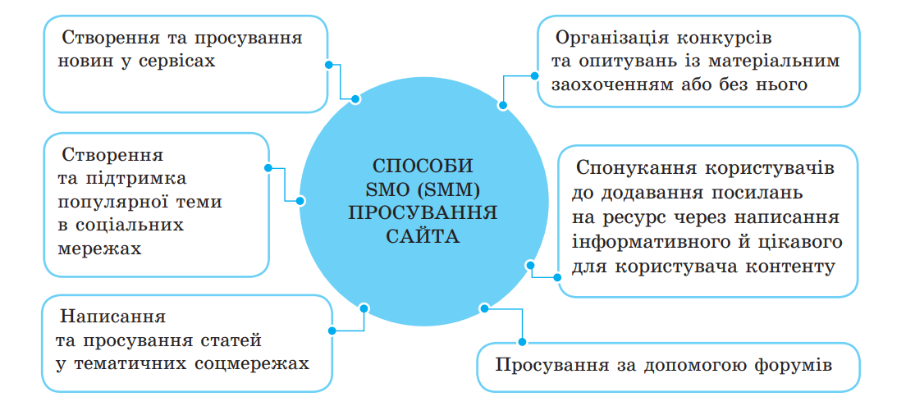

Slide 18
Вірусний маркетинг
Головними розповсюджувачами інформації стають самі користувачі. Один користувач передає інформацію з посиланням на ресурс знайомим, кожен із яких — кільком своїм. Таким чином спрацьовує ефект «снігової лавини».
Основним інструментом вірусного маркетингу є створення цікавого, несподіваного, креативного контенту, який гарантовано зможе привернути увагу максимальної кількості користувачів і змусити їх поділитися інформацією з іншими.

Slide 21
Домашня робота
Відповісти на запитання повторення
Переглянути презентацію
Законспектуввати основні поняття

